Slide 1

第1讲
《随机过程与排队论》
信息与软件工程学院
王庆先
Email：qxwang@uestc.edu.cn

Slide 2
主要内容
概率空间及其基本概念
  随机试验、样本点、样本空间、随机事件体、随机事件、基本事件和可测空间
  概率、概率空间、概率的性质
  条件概率、乘法公式、事件的独立性、全概率公式与贝叶斯公式
随机变量及其分布
  随机变量、分布函数
  离散型随机变量及其分布律
  连续型随机变量及其概率密度
常见的随机变量及其分布
概率的数学理论是本课程的 主要基础，不清楚的同学请找一本 这方面的书自学，下面仅介绍本课程所必需的概率论的基本定义和结果。

Slide 3
问题：
掷出一枚均匀的骰子，求掷出偶数的概率。其中“均匀”是指当骰子掷出时，各个面出现的机会均等。
什么是概率？
随机试验、样本点、样本空间
随机事件体、随机事件、基本事件和可测空间

Slide 4
问题：
随机试验
掷出一枚均匀的骰子
相同的条件下可重复进行
每次投掷的结果不止一个:
1或2或3或4或5或6；
一次投掷结束之前，不能确定哪一个结果会出现；
能事先明确知道投掷的所有结果:{1,2,3,4,5,6} 。
样本点
样本空间

Slide 5
一、基本概念
1、随机试验
如果一个试验E满足下列条件：
在相同的条件下可以重复进行；
每次试验的结果不止一个，并且能事先明确知道试验的所有结果；
一次试验结束之前，不能确定哪一个结果会出现
则称此试验为随机试验。

Slide 6


一、基本概念(续1)
一、基本概念(续1)
2、样本点
随机试验E的每一个最简单的试验结果，称为样本点，记为ω。
1
3、样本空间
全体样本点构成的集合，称为样本空间，记为Ω。
4、随机事件体(域)或σ－代数
{1,2,3,4,5,6}
样本空间Ω的子集组成的集类F满足：
Ω∈F；
若A∈F，则 ∈F;
若A_{i}∈F(i=1,2,…,)，则 ；
那么称F为随机事件体(域)或σ－代数。
$$\overline{A}$$
$$∪_{i=1}^{∞}{A_{i}}∈F$$
Ω ={1,2,3,4,5,6},随机事件体F由Ω的全体子集共(2⁶＝64个)构成，即F={Φ,{1},{2},…,{1,2,3,4,5,6}}

Slide 7
一、基本概念(续2)
5、随机事件
随机事件体F的任意元素A称为随机事件。
{1,2,3,4}
6、基本事件
仅含一个样本点的事件称为基本事件。
{1}
7、可测空间
样本空间Ω和F的二元体(Ω,F)称为可测空间。

Slide 8

二、几个记号
Ω 样本空间，必然事件
Φ 不可能事件
ω 基本事件
A 事件
A的对立事件(逆事件)
$$\overline{A}$$
A⊂B A发生，B必发生
A＝B 事件A与B相等
A∪B 事件A与B至少有一个发生
AB 事件A与B同时发生
A - B 事件A发生而事件B不发生
AB＝Φ 事件A与B互不相容(互斥)

Slide 9

三、概率与概率空间
设(Ω, F)是可测空间，如果定义随机事件体F上的实值集函数P(A)，A∈F满足：
0 ≤ P(A) ≤ 1，A∈F； (非负性)
P(Ω)＝1； (规范性)
A_{i}∈F (i=1, 2, …,)，A_{i}A_{j}＝Φ (i ≠ j)，则等式
成立。 (完全可加性)
则称P为(Ω, F)上的概率测度，简称概率。对任意A∈F，P(A)称为随机事件A的概率。
$$P(∪_{i=1}^{∞}{A_{i}})=\sum_{i=1}^{∞}{P(A_{i})}$$
样本空间Ω、随机事件体F和概率P组成的三元体(Ω, F, P)称为概率空间。

Slide 10

例
掷一枚均匀的骰子，观察出现点数的随机试验E。
ω_{i}＝i，i＝1, 2, …, 6，含有6个样本点；
样本空间Ω＝{1, 2, 3, 4, 5, 6}；
随机事件体F由Ω的全体子集(共2⁶＝64个)构成；
F上的概率定义为P(A)＝ ，k为随机事件A包含的样本点数；
(Ω, F, P)为概率空间。
$$\frac{k}{6}$$

Slide 11

古典概率空间
样本空间由有限个样本点组成， Ω＝{ω₁, ω₂, …, ω_{n}}；
每个基本事件A_{i}＝{ω_{i}}，i = 1, 2, …, n出现的可能性相等；
随机事件体F由Ω的全体子集(共2^{n}个)组成；
随机事件体F上的古典概率P定义为
P(A)＝ ，
n为样本点总数，k为A包含的样本点数。
(Ω, F, P)是一个古典概率空间。
$$\frac{k}{n}$$

Slide 12
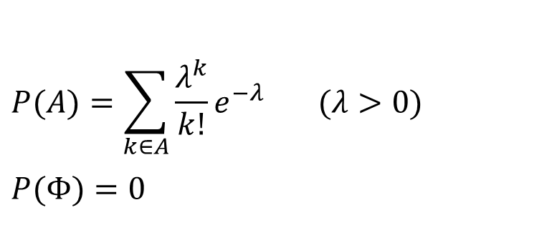
例
给定一个随机试验E，样本空间Ω＝{0, 1, 2, …}。
随机事件体F由Ω的全体子集组成。
对任意A∈F，定义概率P如下：
$$P(A)=\sum_{k∈A}{\frac{λ^{k}}{k!}e^{−λ}\begin{matrix} & \end{matrix}}(λ>0) \\ P(Φ)=0$$
则(Ω, F, P)是一个概率空间。

Slide 13
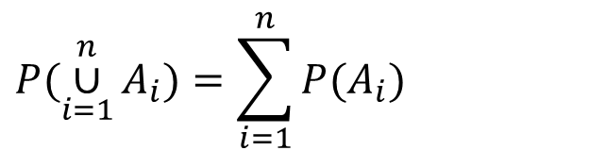
概率的性质
P(Φ)＝0； P(Ω)＝1；
(有限可加性) 若A_{i}∈F (i=1, 2, …, n)，且 A_{i}A_{j}＝Φ ( i ≠ j )，则
$$P(∪_{i=1}^{n}{A_{i}})=\sum_{i=1}^{n}{P(A_{i})}$$
(加法公式)
P(A∪B)＝P(A)＋P(B)－P(AB)， A, B∈F
一般地，若A_{i}∈F(i=1, 2, …, n)，则
$$P(∪_{i=1}^{n}{}A_{i})=\sum_{i=1}^{n}{P(A_{i})}−\sum_{1≤i<j≤n}{P(A_{i}A_{j})}+\sum_{1≤i<j<k≤n}{P(A_{i}A_{j}A_{k})}$$
$$+⋯+(−1)^{n−1}P(A_{1}A_{2}⋯A_{n})$$
多除少补原理

Slide 14

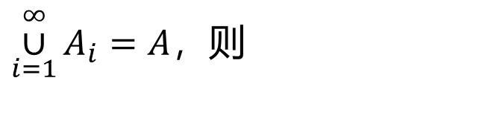
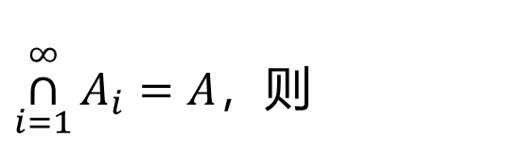
概率的性质
P(A)＝1－P( )；
若A⊂B,则P(B－A)＝P(B)－P(A)， P(A) ≤ P(B)；
(连续性)
  若A₁⊃A₂⊃A₃⊃…，且
$$\overline{A}$$
$$∩_{i=1}^{∞}{A_{i}}=A，则$$
  若A₁⊂A₂⊂A₃⊂…，且
$$∪_{i=1}^{∞}{A_{i}}=A，则$$

Slide 15

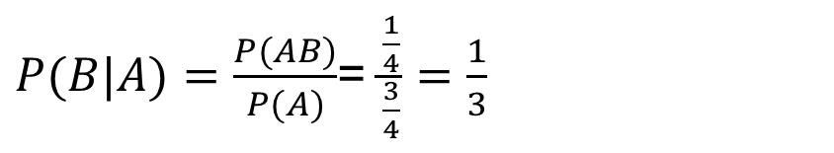
四、条件概率
设概率空间(Ω, F, P)，A∈F，B∈F，且P(A)>0，在事件A已经发生的条件下，事件B发生的条件概率定义为：
$$P(B|A)=\frac{P(AB)}{P(A)}$$
给定概率空间(Ω, F, P)，A∈F，且P(A) > 0，对任意B∈F有P(B|A)对应，则条件概率P(B|A)是(Ω, F)上的概率，记P(B|A)＝P_{A}，则(Ω, F, P_{A})也是一个概率空间，称为条件概率空间。
例 某家庭两个孩子。已知两个孩子中至少有一个男孩，问两个都是男孩的条件概率是多少？
解 设A是两个孩子中至少有一个男孩这一事件，B是两个孩子是男孩这一事件，则
显然 Ω={(b,b),(b,g),(g,b),(g,g)}
$P(B|A)=\frac{P(AB)}{P(A)}$= $\frac{\frac{1}{4}}{\frac{3}{4}}=\frac{1}{3}$

Slide 16
五、乘法公式
设概率空间(Ω, F, P)，如果A, B∈F，且P(AB)>0，则下述乘法公式成立：
P(AB)＝P(A)P(B|A)＝P(B)P(A|B)
推广：设概率空间(Ω, F, P)，如果A_{i}∈F，i=1, 2, …, n且P(A₁A₂…A_{n})>0，则下述推广的乘法公式成立：
P(A₁A₂…A_{n})＝P(A₁)P(A₂|A₁)P(A₃|A₁A₂)…P(A_{n}|A₁A₂…A_{n-1})
P(A₁A₂)
P(A₁A₂A₃)

Slide 17
六、事件的独立性
如果事件A,B∈F，满足
  P(AB)＝P(A)P(B)，
  则称事件A与B相互独立。
推广：如果事件A₁, A₂, …, A_{n}∈F，且对任意s (2≤s≤n)和任意的1≤ i₁< i₂<…< i_{s}< n，有
  P(A_{i1}A_{i2}…A_{is})＝P(A_{i1})P(A_{i2})…P(A_{is})，
  则称事件事件A₁,A₂,…,A_{n}相互独立。
例 假定我们要扔两颗均匀的骰子，令A：两颗骰子的点数和为6，B：第一颗骰子的点数是4，那么 P(AB)＝P({4,2})=1/36
P(A)P(B)=5/36×1/6=5/216
显然P(AB)≠P(A)P(B)，即事件A和事件B不是独立的。
若令A：两颗骰子的点数和为7，则事件A和事件B是独立的吗？

Slide 18
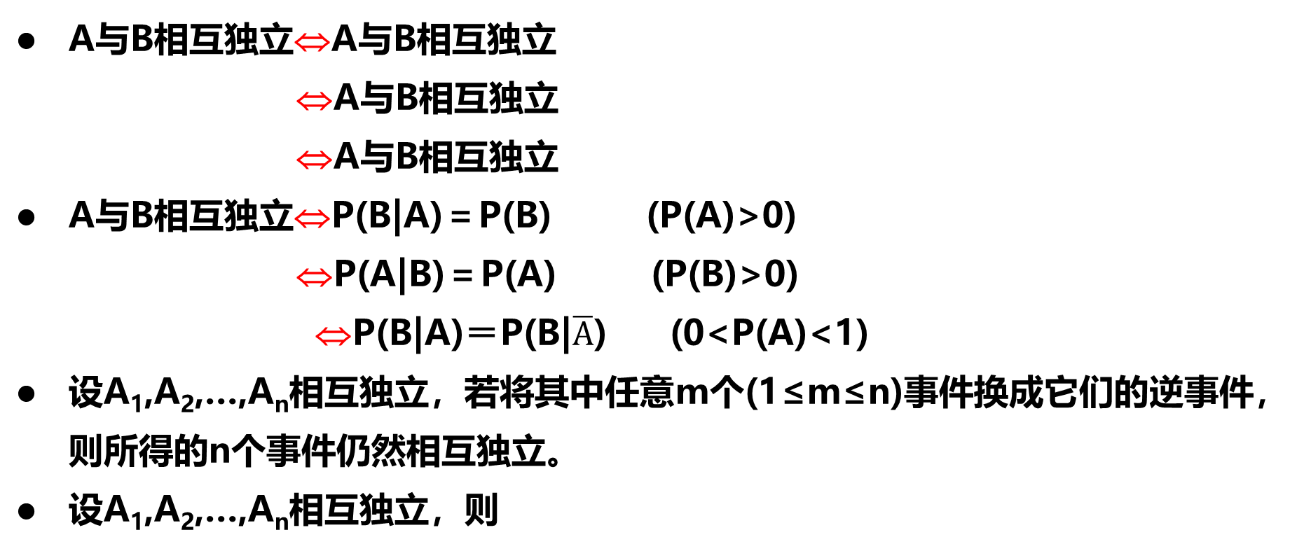
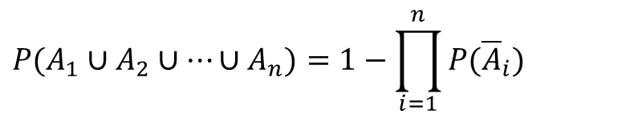
六、随机事件独立性的性质
P(AB)＝P(A(Ω－B))
＝P(A－AB)
＝P(A)－P(AB)
＝P(A)－P(A)P(B)
＝P(A)(1－P(B))
＝P(A)P(B)
A与B相互独立⇔A与B相互独立
  ⇔A与B相互独立
  ⇔A与B相互独立
A与B相互独立⇔P(B|A)＝P(B) (P(A)>0)
  ⇔P(A|B)＝P(A) (P(B)>0)
  ⇔P(B|A)＝P(B|$\overline{A}$) (0<P(A)<1)
设A₁,A₂,…,A_{n}相互独立，若将其中任意m个(1≤m≤n)事件换成它们的逆事件，则所得的n个事件仍然相互独立。
设A₁,A₂,…,A_{n}相互独立，则
$$P(A_{1}∪A_{2}∪⋯∪A_{n})=1−\prod_{i=1}^{n}{P({\overline{A}}_{i})}$$

Slide 19
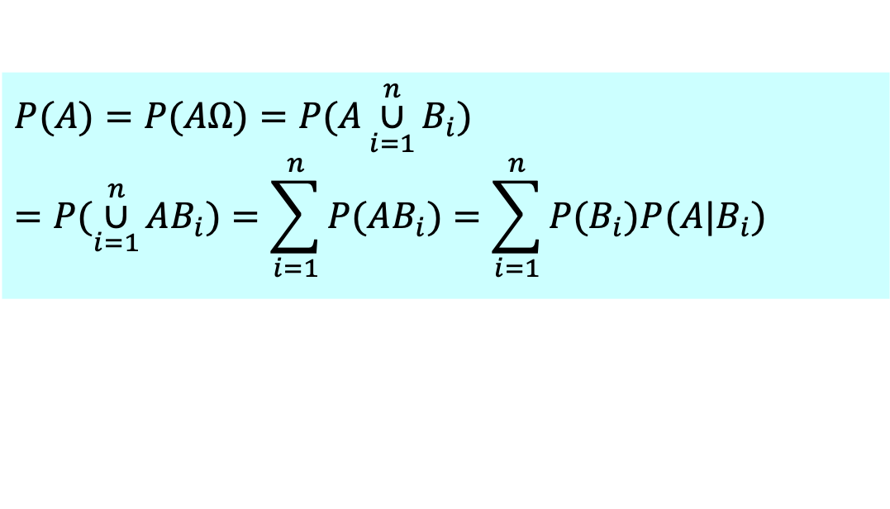

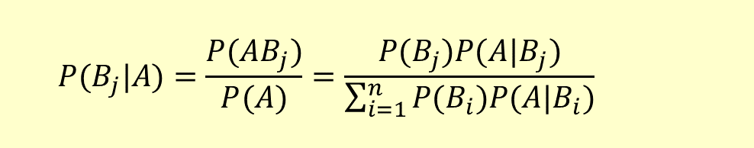
七、全概率公式与贝叶斯公式
$$\bigcup_{i=1}^{n}{B_{i}}$$
设事件组B₁, B₂, …, B_{n}两两互不相容，即B_{i}B_{j}＝Φ (1≤i≠j≤n)，且 ＝Ω，P(B_{i})>0，i=1, 2, …, n，则对任意事件A，有
$$P(A)=P(AΩ)=P(A∪_{i=1}^{n}{B_{i}}) \\ =P(∪_{i=1}^{n}{AB_{i}})=\sum_{i=1}^{n}{P(AB_{i})}=\sum_{i=1}^{n}{P(B_{i})P(A|B_{i})}$$
全概率公式：
贝叶斯公式：
j=1,2,…n。
$$\begin{matrix} & \end{matrix}P(B_{j}|A)=\frac{P(AB_{j})}{P(A)}=\frac{P(B_{j})P(A|B_{j})}{\sum_{i=1}^{n}{P(B_{i})P(A|B_{i})}}\begin{matrix} & & \end{matrix}$$

Slide 20
实例
问题：德·美尔和赌友掷骰子，各押赌注32个金币，德·美尔若先掷出三次“6点”，或赌友先掷出三次“4点”，就算赢了对方。赌博进行了一段时间，德·美尔已掷出了两次“6点”，赌友也掷出了一次“4点”。这时，德·美尔奉命要立即去晋见国王，赌博只好中断。那么两人应该怎么分这64个金币的赌金呢？(概率发展史 (hust.edu.cn))

Slide 21
问题分析
分析：当前状态为德·美尔差1次“6点”，赌友差2次“4点”可以获胜。
设 x 为当前状态（德美尔差 1，赌友差 2）下德美尔最终获胜概率。
现在轮到德・美尔先掷骰子。
情形1：以1/6的概率掷出 6 → 直接胜利。
情形2：以5/6的概率没有掷出 6，轮到赌友掷骰子：
  i）赌友以1/6的概率掷出 4：此时状态变为：德美尔差 1次“6点”，赌友差1次“4点” ，记该状态德美尔胜率为y。
  ii）赌友以5/6的概率没掷出 4：回到原状态（德·美尔差1次“6点”，赌友差2次“4点” ）。

Slide 22
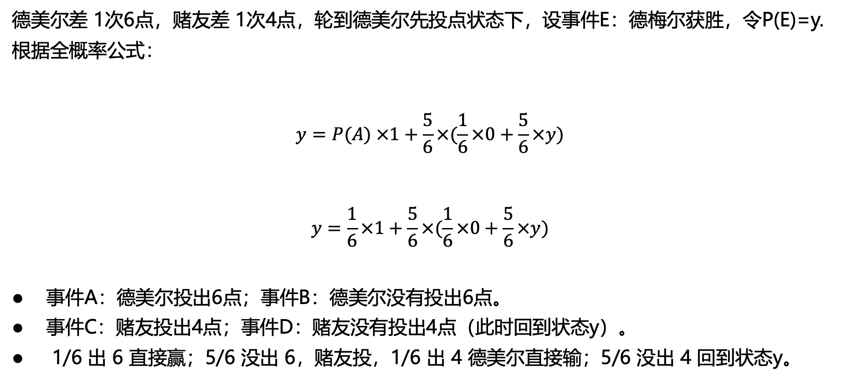
问题分析
德美尔差 1次6点，赌友差 1次4点，轮到德美尔先投点状态下，设事件E：德梅尔获胜，令P(E)=y.
根据全概率公式：
$$y=P(A) ×1+\frac{5}{6}×(\frac{1}{6}×0+\frac{5}{6}×y)$$
$$y=\frac{1}{6}×1+\frac{5}{6}×(\frac{1}{6}×0+\frac{5}{6}×y)$$
事件A：德美尔投出6点；事件B：德美尔没有投出6点。
事件C：赌友投出4点；事件D：赌友没有投出4点（此时回到状态y）。
1/6 出 6 直接赢；5/6 没出 6，赌友投，1/6 出 4 德美尔直接输；5/6 没出 4 回到状态y。

Slide 23
实例
甲、乙文具盒内都有2支蓝色笔和3支黑色笔，现从甲文具盒中任取2支笔放入乙文具盒，然后再从乙文具盒中任取2支笔。试求最后取出的2支笔都是黑色的概率。
分析：试验过程由两个阶段组成：
1）从甲文具盒中任取2支笔
2）从乙文具盒中任取2支笔
显然第二阶段的结果依赖于第一阶段的结果，因此可以用全概率公式求解该题。

Slide 24
实例
解：设A₁={从甲文具盒中取出2支蓝色笔}
A₂={从甲文具盒中取出2支黑色笔}
A₃={从甲文具盒中取出1支蓝色笔，1支黑色笔}
B={从乙文具盒中取出2支黑色笔}
显然A₁，A₂，A₃构成一个完全事件组，且
P(A₁)=C(2,2)/C(5,2)=1/10
P(A₂)=C(3,2)/C(5,2)=3/10
P(A₃)=C(2,1)C(3,1)/C(5,2)=6/10

Slide 25
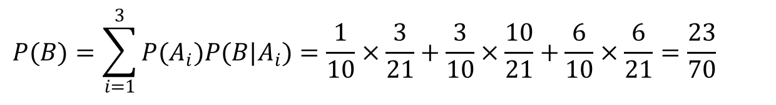
实例
P(B|A₁)=C(3,2)/C(7,2)= 3/21
P(B|A₂)=C(5,2)/C(7,2)=10/21
P(B|A₃)=C(4,2)/C(7,2)=6/21
$$P(B)=\sum_{i=1}^{3}{P(A_{i})P(B|A_{i})}=\frac{1}{10}×\frac{3}{21}+\frac{3}{10}×\frac{10}{21}+\frac{6}{10}×\frac{6}{21}=\frac{23}{70}$$
最后取出的2支笔都是黑色的概率是23/70。

Slide 26
古典概率中著名的三门问题
参赛者会看见三扇关闭了的门，其中一扇的后面有一辆汽车，选中后面有车的那扇门可赢得该汽车，另外两扇门后面则各藏有一只山羊。当参赛者选定了一扇门，但未去开启它的时候，节目主持人开启剩下两扇门的其中一扇，露出其中一只山羊。主持人其后会问参赛者要不要换另一扇仍然关上的门。问题是：换另一扇门会否增加参赛者赢得汽车的机率？
https://mp.weixin.qq.com/s/7XqjBR4xUUOtuWyzL5v2ig
解：设A:第1次抽到车,B：第1次抽到羊，C：第2次抽到车
P(C)=P(AC）+ P(BC）=P(A)×P(C|A)+ P(B)×P(C|B)=1/3×0+2/3×1=2/3

Slide 27
古典概率中著名的三门问题
参赛者会看见三扇关闭了的门，其中一扇的后面有一辆汽车，选中后面有车的那扇门可赢得该汽车，另外两扇门后面则各藏有一只山羊。当参赛者选定了一扇门，但未去开启它的时候，节目主持人开启剩下两扇门的其中一扇，露出其中一只山羊。主持人其后会问参赛者要不要换另一扇仍然关上的门。问题是：换另一扇门会否增加参赛者赢得汽车的机率？
https://mp.weixin.qq.com/s/7XqjBR4xUUOtuWyzL5v2ig
999/1000
解：设A:第1次抽到车,B：第1次抽到羊，D：第2次抽到羊
P(D)=P(A,D）+ P(B,D）=P(A)×P(D|A)+ P(B)×P(D|B)=1/3×1+2/3×0=1/3
问题衍生：一共1000个门里，有999只羊，只有一辆汽车，你选了一扇门后，主持人开启了另外998扇装有羊的门。此时，是否需要换另一扇还未打开的门？
结论：从概率角度来看，换个门是有价值的！！！

Slide 28
一、随机变量
设(Ω, F, P)为概率空间，如果定义样本空间Ω上的一个单值实函数X＝X(ω)，ω∈Ω，满足
{ω：X(ω)<x}∈F -∞<x<+∞
则称X(ω)为随机变量。随机变量缩写为R.V.。
P({ω: X(ω)<x}) 的简写
二、分布函数
设X＝X(ω)是概率空间(Ω, F, P)上的随机变量，对任意实数x，定义函数
F(x)＝P{X<x} -∞<x<+∞
称为R.V.X的概率分布函数，简称分布函数。

Slide 29

随机变量实例
掷两枚均匀的骰子，观察两枚骰子点数和的随机试验E。
{ω：X(ω)<x}∈F -∞<x<+∞
令x=4，则{ω：X(ω)<x}={(1,1), (1,2), (2,1)}∈F
F(x)＝F(4)=P{X<4}
=P{(1,1), (1,2), (2,1)}=3/36=1/12
小结：
实数集R
随机变量
分布函数
$$∀x∈R$$
{ω：X(ω)<x}∈F
F(x)＝P{X<x}
F:R→[0,1]
随机事件体F
概率

Slide 30


分布函数的性质
0 ≤ F(x) ≤ 1；
△
$$\lim_{x→−∞}{F}(x)=F(−∞)=0；$$
△
$$\lim_{x→+∞}{F}(x)=F(+∞)=1；$$
F(x)是单调不减函数，即对任意x₁<x₂，有
  F(x₁) ≤ F(x₂)；
F(x)是左连续函数，即对任意x有
  F(x-0)＝F(x)。

Slide 31
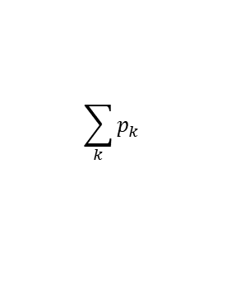
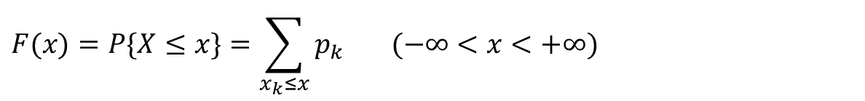
三、离散型随机变量及其分布律
若随机变量X至多只取可列无穷多个数值：x₁, x₂, …, x_{n}, …，令p_{k}＝P{X＝x_{k}}，
它满足：
(1)p_{k} ≥ 0， (2) ＝1，
则称X为离散型随机变量，并称
P{X＝x_{k}}＝p_{k}，k=1, 2, …
为X的分布律或概率分布。
离散型R.V.X的分布函数：
$$\sum_{k}{p_{k}}$$
$$F(x)=P\{X≤x\}=\sum_{x_{k}≤x}{p_{k}}\begin{matrix} & \end{matrix}(−∞<x<+∞)$$
它是右连续单调不减的阶梯函数，在x＝x_{k}处有第一类跳跃型间断点，其跳跃度为p_{k}。

Slide 32
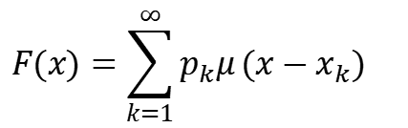

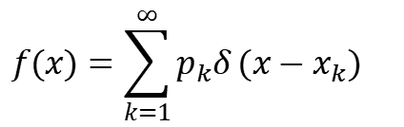
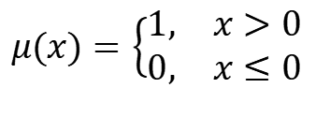
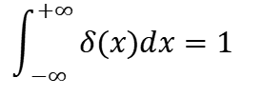
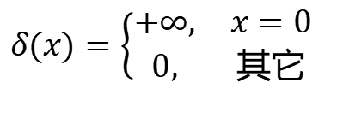
离散型R.V.X的表示
$$f(x)=\sum_{k=1}^{∞}{p_{k}δ}(x−x_{k})$$
$$F(x)=\sum_{k=1}^{∞}{p_{k}μ}(x−x_{k})$$
分布律(函数形式)：
分布函数：
其中δ(x)为单位脉冲函数，μ(x)为单位阶跃函数，定义为：
p_{k}
$$δ(x)=\left\{\begin{matrix}+∞, & x=0 \\ 0, & 其它\end{matrix}\right.$$
f(x)
p₁
p₂
$$\int_{−∞}^{+∞}{δ(x)dx}=1$$
0
x₁
x₂
x_{k}
$$μ(x)=\left\{\begin{matrix}1, & x>0 \\ 0, & x≤0\end{matrix}\right.$$
$$μ′(x)=δ(x)$$
F(x)
p_{k}
p₂
p₁
x₁
x₂
x_{k}

Slide 33
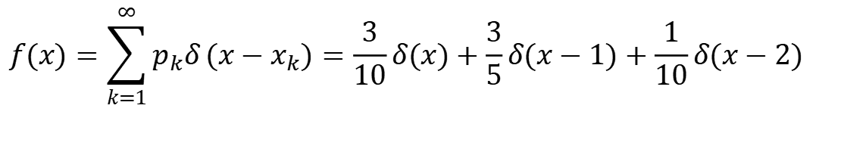

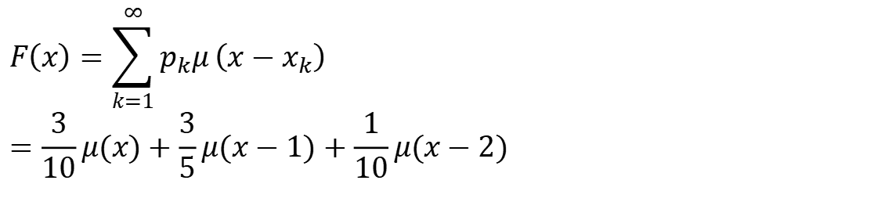
例
设R.V.X的分布律为：
X | 0 | 1 | 2
P | 3/10 | 6/10 | 1/10
求X的分布律和分布函数。
$$f(x)=\sum_{k=1}^{∞}{p_{k}δ}(x−x_{k})=\frac{3}{10}δ(x)+\frac{3}{5}δ(x−1)+\frac{1}{10}δ(x−2)$$
解：
$$F\left(x\right)=\sum_{k=1}^{∞}{p_{k}μ}\left(x−x_{k}\right)$$
$$=\frac{3}{10}μ(x)+\frac{3}{5}μ(x−1)+\frac{1}{10}μ(x−2)$$
$$=\left\{\begin{matrix}0, & −∞<x<0, \\ \frac{3}{10}, & 0≤x<1, \\ \frac{9}{10}, & 1≤x<2, \\ 1, & 2≤x<+∞.\end{matrix}\right.$$

Slide 34
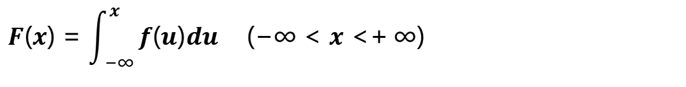
四、连续型随机变量
若存在非负可积函数f(x)，对任意实数x，使得R.V.X的分布函数满足：
$$F(x)=\int_{−∞}^{x}{f(u)du}\begin{matrix} & \end{matrix}(−∞<x<+∞)$$
则称X为连续型随机变量，称f(x)为连续型随机变量的概率密度函数，简称概率密度。

Slide 35

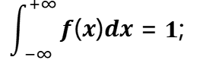
概率密度函数的性质
f(x)≥0；
2)
$$\int_{−∞}^{+∞}{f(x)dx}=1;$$
如果一个函数f(x)具有性质1)、2)，则它一定是某个R.V.X的概率密度。
在f(x)的连续点处，F′(x)＝f(x)；
连续型R.V.X取某个值的概率为0，即
  P{X=x}＝0，x∈(-∞, +∞)；
连续型R.V.X落在区间的概率，与区间的开、闭无关，即
  P{a≤X≤b}＝P{a＜X≤b}＝P{a＜X＜b}
  ＝P{a≤X＜b}＝F(b)－F(a)＝
$$\int_{a}^{b}{f(x)dx}$$
故对连续型R.V.X而言，P{X≤x}＝P{X＜x}＝F(x).

Slide 36
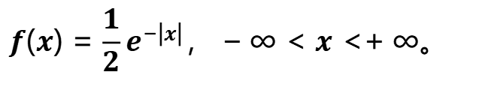
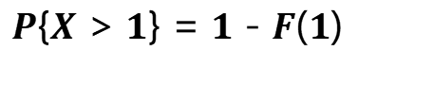

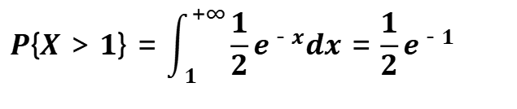
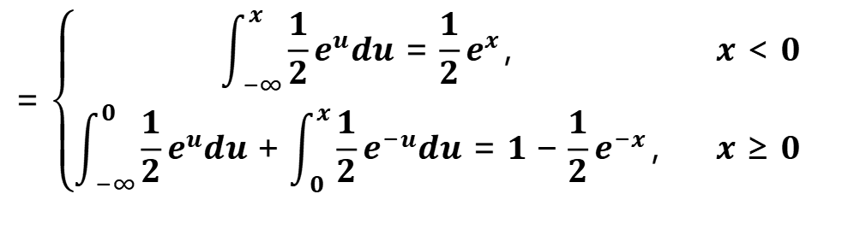
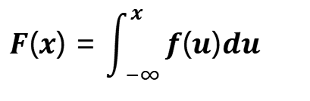
例
已知R.V.X的概率密度
$$f(x)=\frac{1}{2}e^{−|x|}，−∞<x<+∞。$$
求：1)分布函数F(x)；2)概率P{X>1}。
注 P{X>1}也可直接由分布函数得出：
$$F(x)=\int_{−∞}^{x}{f(u)du}$$
$$P\{X>1\}=1－F(1)$$
解 1)
$$=1−(1−\frac{1}{2}e^{−1})＝\frac{1}{2}e^{−1}$$
$$＝\left\{\begin{matrix}\int_{−∞}^{x}{\frac{1}{2}e^{u}du=\frac{1}{2}e^{x}，} & x<0 \\ \int_{−∞}^{0}{\frac{1}{2}e^{u}du+\int_{0}^{x}{\frac{1}{2}e^{−u}du}=1−\frac{1}{2}e^{−x}，} & x≥0\end{matrix}\right.$$
$$P\{X>1\}=\int_{1}^{+∞}{\frac{1}{2}e^{－x}dx=\frac{1}{2}e^{－1}}$$
2)

Slide 37



五、常见的随机变量及其分布
1. <0－1>分布(两点分布)
如果R.V.X的分布律为：
X | 0 | 1
P | p | q
0<p<1，p+q=1
则称R.V.X服从<0－1>分布，记为X～<0－1>分布或X～B(0, 1)。
$$\overline{A}$$
一个随机试验仅有两种结果，A和 ，定义随机变量
{
1，A出现
X＝
$$\overline{A}$$
0， 出现
$$\overline{A}$$
P(A)＝p，P( )＝q＝1-p，即X～<0－1>分布。

Slide 38



2. 贝努里试验、二项分布
如果随机试验E满足：将一个试验在相同条件下重复进行n次，
各次试验仅有两个结果A和 ，事件A的概率在各次试验中保持不变，P(A)＝p，P( )＝1-p；
各次试验的结果互不影响，
则称随机试验E为n次贝努里试验。
$$\overline{A}$$
$$\overline{A}$$
定理 在n次贝努里试验E中，事件A出现的次数X的分布律为：
$$p_{k}=P\{X=k\}=C_{n}^{k}p^{k}q^{n−k}\begin{matrix} & \end{matrix}0<p<1,p+q=1,k=0,1,⋯,n$$
如果随机变量X的分布律为
$$p_{k}=P\{X=k\}=C_{n}^{k}p^{k}q^{n−k}$$
0<p<1，p+q=1，k=0, 1, 2, …, n，则称X服从参数为n, p的二项分布，记为X～B(n, p)。

Slide 39
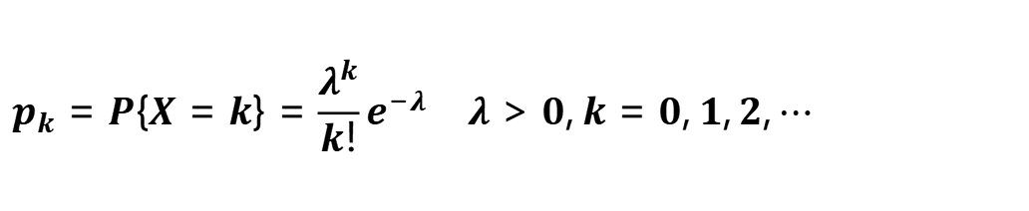
3. 泊松(S.D.Poisson)分布
如果R.V.X的分布律为
很重要，记住！！！
$$p_{k}=P\{X=k\}=\frac{λ^{k}}{k!}e^{−λ}\begin{matrix} & \end{matrix}λ>0,k=0,1,2,⋯$$
则称R.V.X服从参数为λ的泊松分布，记为X～ψ(λ)。
泊松分布在理论和应用上都很重要，例如，在单位时间内，某电话交换台接到的电话呼叫次数；到达某服务台的顾客数；某放射源放射的粒子数；某自动控制系统损坏的元件个数；等等，都服从泊松分布。

Slide 40
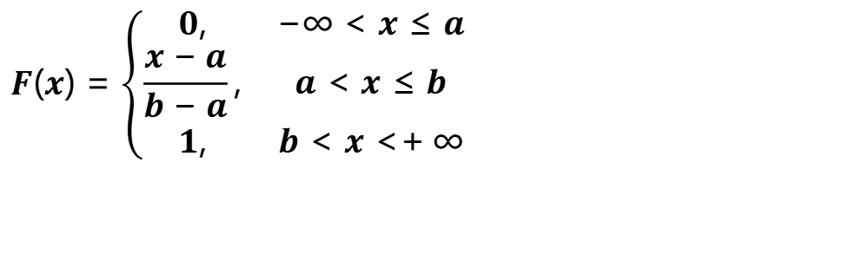

4. 均匀分布
如果R.V.X的概率密度为
$$f(x)=\left\{\begin{matrix}\frac{1}{b−a}， & a<x<b \\ 0, & 其它\end{matrix}\right.$$
则称R.V.X在区间(a, b)上服从均匀分布，记为X～U(a, b)，X的分布函数为
$$F(x)=\left\{\begin{matrix}0, & −∞<x≤a \\ \frac{x−a}{b−a}, & a<x≤b \\ 1, & b<x<+∞\end{matrix}\right.$$

Slide 41

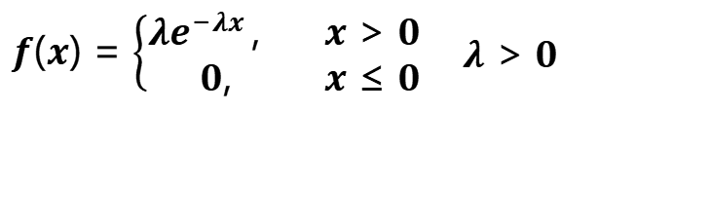
5. (负)指数分布(寿命分布)
如果R.V.X的概率密度为
很重要，记住！！！
$$f(x)=\left\{\begin{matrix}λe^{−λx}， & x>0 \\ 0, & x≤0\end{matrix}\right.\begin{matrix} & λ>0\end{matrix}$$
则称R.V.X服从参数为λ的（负）指数分布(寿命分布)，X的分布函数为
$$F(x)=\left\{\begin{matrix}1−e^{−λx}, & x>0 \\ 0, & x≤0\end{matrix}\right.$$

Slide 42
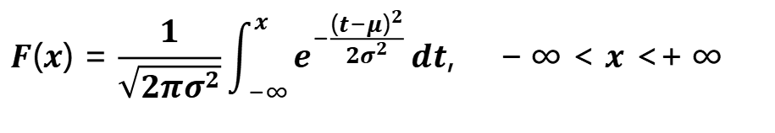
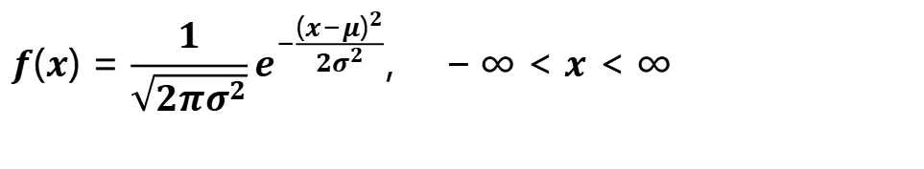
6. 正态分布(高斯分布)
如果R.V.X的概率密度为
$$f(x)=\frac{1}{\sqrt{2πσ^{2}}}e^{−\frac{(x−μ)^{2}}{2σ^{2}}},\begin{matrix} & \end{matrix}−∞<x<∞$$
则称R.V.X服从参数为μ和σ²的正态分布(高斯分布)，记为X～N(μ, σ²)，X的分布函数为
$$F(x)=\frac{1}{\sqrt{2πσ^{2}}}\int_{−∞}^{x}{e^{−\frac{(t−μ)^{2}}{2σ^{2}}}}dt,\begin{matrix} & \end{matrix}−∞<x<+∞$$

Slide 43

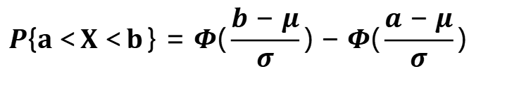
6. 正态分布(高斯分布)
特别地，μ = 0, σ² = 1时的正态分布称为标准正态分布，记为R.V.X～N(0, 1)，其概率密度和分布函数特别记为：
$$φ(x)=\frac{1}{\sqrt{2π}}e^{−\frac{x^{2}}{2}},\begin{matrix}\end{matrix}Φ(x)=\frac{1}{\sqrt{2π}}\int_{−∞}^{x}{e^{−\frac{τ^{2}}{2}}}dτ,\begin{matrix}\end{matrix}−∞<x<∞$$
如果R.V.X～N(μ, σ²)，则有概率计算公式：
$$P\{a{<}X{<}b{\}}=Φ(\frac{b−μ}{σ})−Φ(\frac{a−μ}{σ})$$
$$Φ(−x)=1−Φ(x)$$
$$P\{|x{−}μ|<kσ\}=2Φ(k)−1$$
特别有：

Slide 44
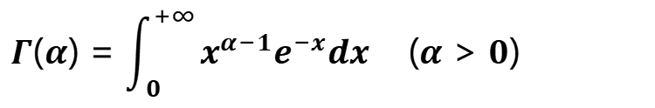
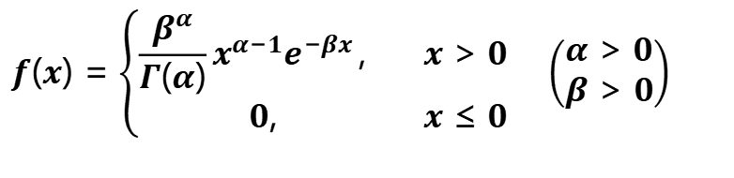
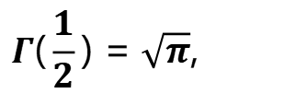
7. Γ-分布
如果R.V.X的概率密度为
$$f(x)=\left\{\begin{matrix}\frac{β^{α}}{Γ(α)}x^{α−1}e^{−βx}， & x>0 \\ 0, & x≤0\end{matrix}\right.\begin{matrix} & \end{matrix}\left(\begin{matrix}α>0 \\ β>0\end{matrix}\right)$$
则称R.V.X服从参数为α, β的 Γ-分布，记为X～Γ(α, β)。
这里，Γ-函数定义为
$$Γ(α)=\int_{0}^{+∞}{x^{α−1}e^{−x}dx}\begin{matrix} & \end{matrix}(α>0)$$
可证得
$$Γ(\frac{1}{2})=\sqrt{π},$$
Γ(α+1)＝αΓ(α)， Γ(n+1)＝n!，Γ(1)＝1,

Slide 45
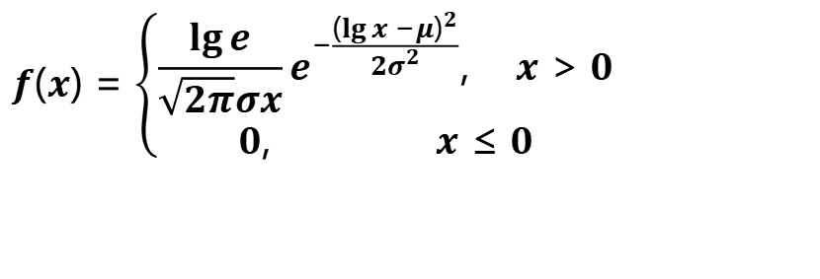
8. 对数正态分布
如果R.V.X的概率密度为
$$f(x)=\left\{\begin{matrix}\frac{\lg{e}}{\sqrt{2π}σx}e^{−\frac{(\lg{x}−μ)^{2}}{2σ^{2}}},\begin{matrix} & \end{matrix}x>0 \\ 0,\begin{matrix} & \end{matrix}\begin{matrix} & \end{matrix}\begin{matrix} & \end{matrix}\begin{matrix} & \end{matrix}x≤0\end{matrix}\right.$$
则称R.V.X服从参数为μ和σ²的对数正态分布。

Slide 46
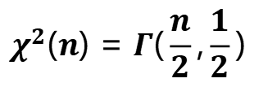
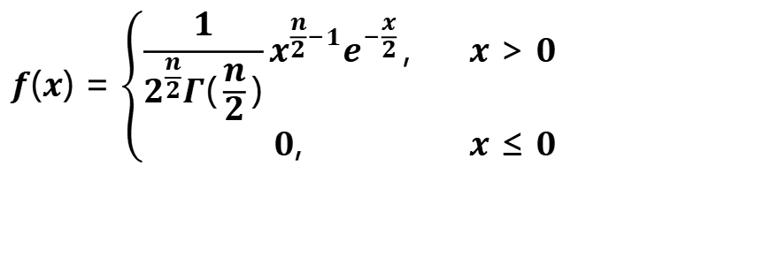
9. χ²-分布
如果R.V.X的概率密度为
$$f(x)=\left\{\begin{matrix}\frac{1}{2^{\frac{n}{2}}Γ(\frac{n}{2})}x^{\frac{n}{2}−1}e^{−\frac{x}{2}}， & x>0 \\ 0, & x≤0\end{matrix}\right.$$
则称R.V.X服从自由度为n的χ²-分布，记为X～χ²(n)，显然，
$$χ^{2}(n)=Γ(\frac{n}{2},\frac{1}{2})$$

Slide 47
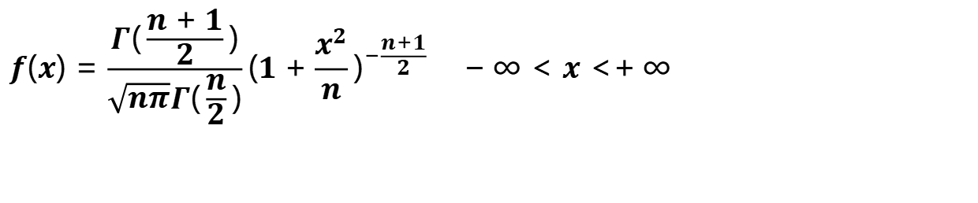
10. t分布
如果R.V.X的概率密度为
$$f(x)=\frac{Γ(\frac{n+1}{2})}{\sqrt{nπ}Γ(\frac{n}{2})}(1+\frac{x^{2}}{n})^{−\frac{n+1}{2}}\begin{matrix} & \end{matrix}−∞<x<+∞$$
其中n为正整数，则称R.V.X服从自由度为n的t分布，记为X～t(n)。

Slide 48
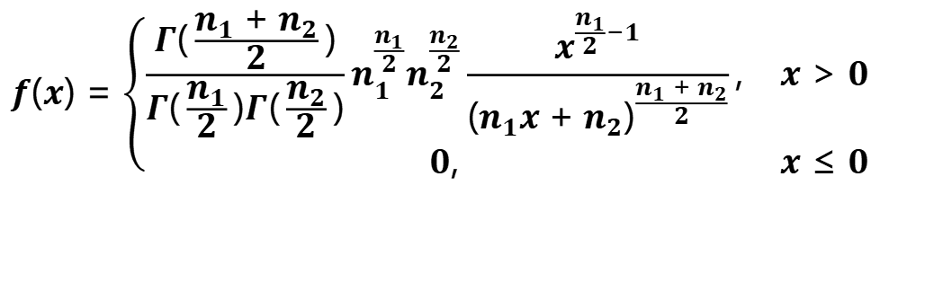
11. F分布
如果R.V.X的概率密度为
$$f(x)=\left\{\begin{matrix}\frac{Γ(\frac{n_{1}+n_{2}}{2})}{Γ(\frac{n_{1}}{2})Γ(\frac{n_{2}}{2})}n_{1}^{\frac{n_{1}}{2}}n_{2}^{\frac{n_{2}}{2}}\frac{x^{\frac{n_{1}}{2}−1}}{(n_{1}x+n_{2})^{\frac{n_{1}+n_{2}}{2}}}, & x>0 \\ 0, & x≤0\end{matrix}\right.$$
其中n₁，n₂为正整数，则称R.V.X服从第一自由度为n₁，第二自由度为n₂的F分布，记为X～F(n₁，n₂)。

Slide 49


12. k阶爱尔朗(Erlang)分布
很重要，记住！！！
如果R.V.X的概率密度为
$$f(x)=\left\{\begin{matrix}\frac{λ(λx)^{k−1}}{(k−1)!}e^{−λx}， & x>0 \\ 0, & x≤0\end{matrix}\right.$$
$$F(x)=\left\{\begin{matrix}1−e^{−λx}\sum_{i=0}^{k−1}{\frac{(λx)^{i}}{i!}}, & x>0 \\ 0, & x≤0\end{matrix}\right.\begin{matrix}\end{matrix}$$
则称R.V.X服从参数为λ（λ>0）的 k阶爱尔朗分布，记为X～E_{k}，其分布函数为
显然，X～E_{k} 即为 X～Γ(k, λ)。

Slide 50
下一讲内容预告
n维随机变量
随机变量函数的分布
随机变量的数字特征
  数学期望
  方差
  k阶矩
  协方差
条件数学期望
随机变量的特征函数

Slide 51
THANKS

